Slide 1
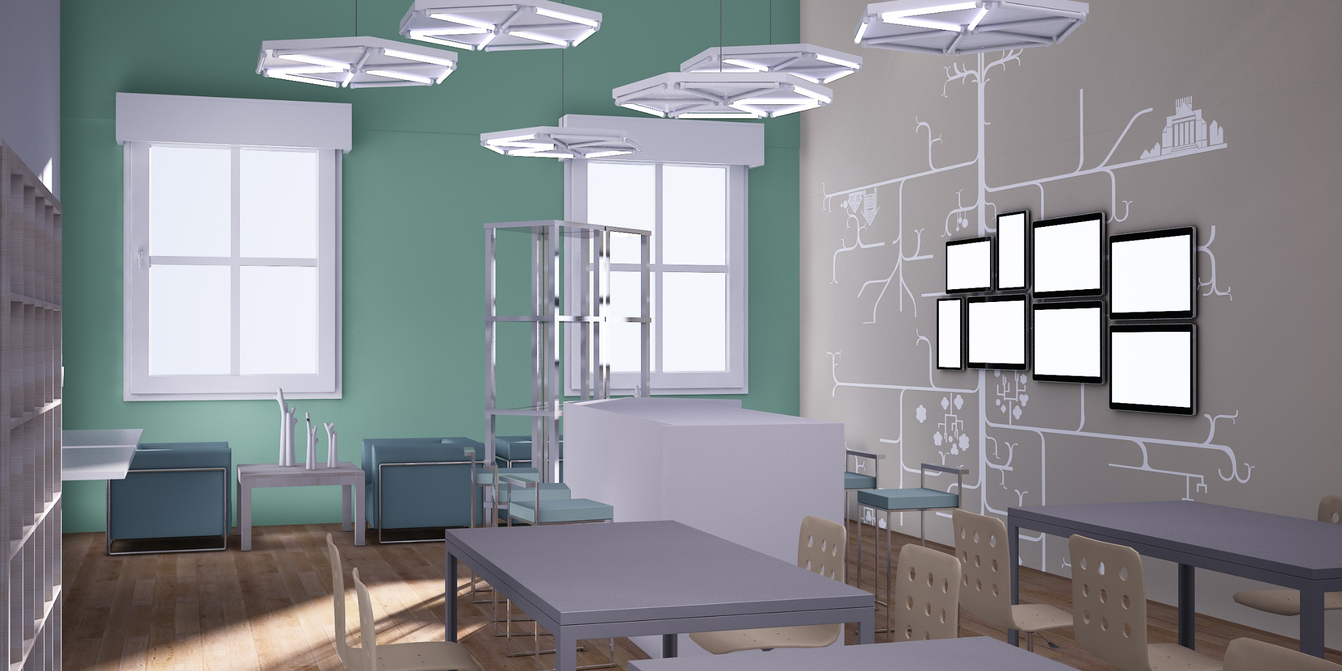
成果展示区（实体作品）
成果展示区（数字化内容）
“空”间
文化与交流区
研讨室（区）

Slide 2
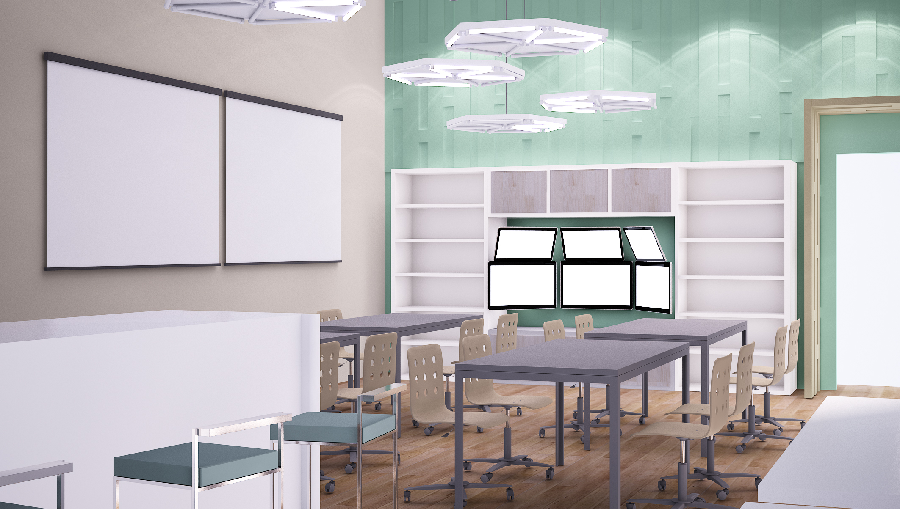
全球视频会议（网真）系统
展示演示厅（区）
成果展示区（实体作品）
文化与交流区
研讨室（区）
先进制造加工单元云服务

